Slide 1
Патриотическое воспитание

Slide 2
“ Я на всё решусь, чтобы только ещё иметь счастье видеть славу России, и последнюю каплю крови пожертвую её благосостоянию”.
Пётр Багратион
“Патриотизм: убеждение, что твоя страна лучше других потому, что именно ты в ней родился”.
Бернард Шоу
“Не спрашивая, что твоя Родина может сделать для тебя, - спроси, что ты можешь сделать для своей Родины”
Джон Кеннеди
“Для граждан России особенно важны моральные устои. Именно они составляют стержень патриотизма, без этого России пришлось бы забыть и о национальном суверенитете”.
Владимир Путин

Slide 3
“Патриотизм – любовь, преданность и привязанность к Отечеству, своему народу”. Д.Н. Ушаков.

Slide 4
«Гражданин - это человек, мысли и поступки которого направлены на благо Отечества, на благо своего народа»

Slide 5
Патриотизм
Боль за родную природу
Высокая нравственность
Любовь к родной природе, земле, близким, к своей Родине

Slide 6
Опрос для учащихся
Считаете ли вы себя патриотом?
Готовы ли вы посвятить свою жизнь процветанию Родины?
Хотели ли вы уехать из России?
Гордитесь ли тем, что вы – русский, а не другой национальности?
Вы за или против службы в армии? Нужно ли патриотическое воспитание в школе?
Помогают ли вам книги в разрешении трудных ситуаций?
Есть ли пример для подражания? Кто?

Slide 7
“Быть гражданином” - это не просто запись в паспорте, это состояние души и потребность в реализации своих возможностей и способностей на благо любимой Родины и на ее процветание!

Slide 8
В одном из рассказов писателя Василия Шукшина выведен образ деревенского парня Пашки. Все знали о его несерьезном характере. Иначе как “балаболкой” и не называли. Но вот на автостоянке загорелся бензовоз. Минута - и рванет. Все кинулись врассыпную. А Пашка - за руль полыхающего чудовища и к реке. Едва успел прыгнуть с подножки. А бензовоз прямо с обрыва. В больнице, с головы до ног закованный в гипс, Павел опять балагурит: мол, в космос запускали, пришлось прыгать, а парашют не раскрылся… Незатейливая история, рассказанная писателем о выдающемся Гражданине. Она повествует о людях, в чьих сердцах живет любовь к человеку, к своему дому, краю, Родине.

Slide 9
“Родина – Отечество, страна, в которой человек родился и гражданином которой он состоит”.

Slide 10
Игра «Символы РФ»
Назовите, какие предметы могут являться государственными символами страны?
2) Из предложенных вариантов выберите герб Российской Федерации. Опишите его.

Slide 11
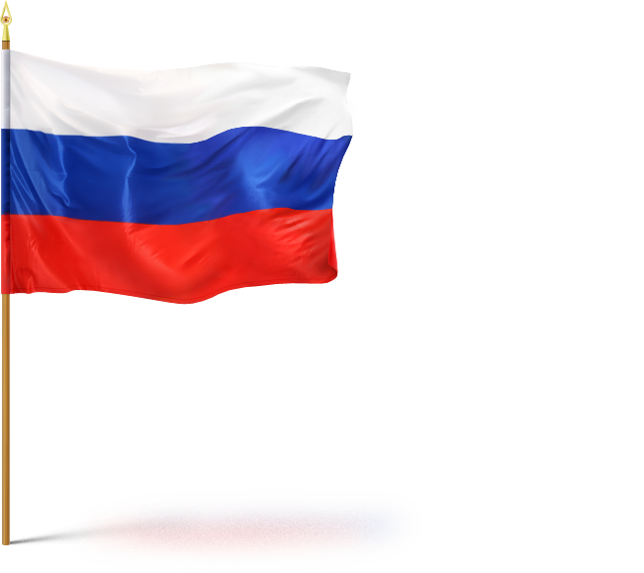

Slide 12
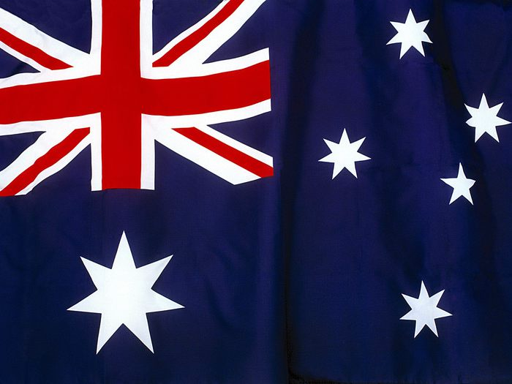
Из предложенных вариантов выберите флаг РФ?

